Slide 1







PHÒNG GD & ĐT QUẬN LONG BIÊN
TRƯỜNG TIỂU HỌC PHÚC LỢI
CHÀO MỪNG CÁC THẦY, CÔ GIÁO VÀ CÁC EM
ĐẾN VỚI TIẾT HỌC
TNXH
TUẦN: 20
Bài 17: Con vật quanh em
(Tiết 2)

Slide 2
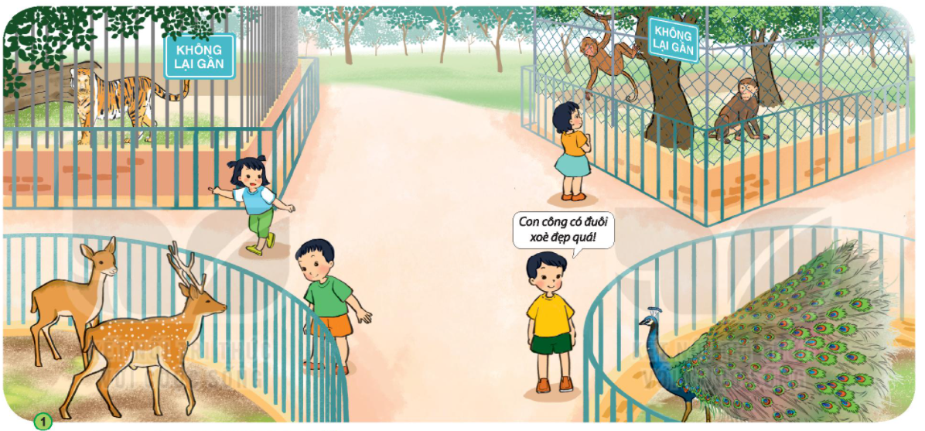
Trong tranh có những con vật gì?

Slide 3


Slide 4
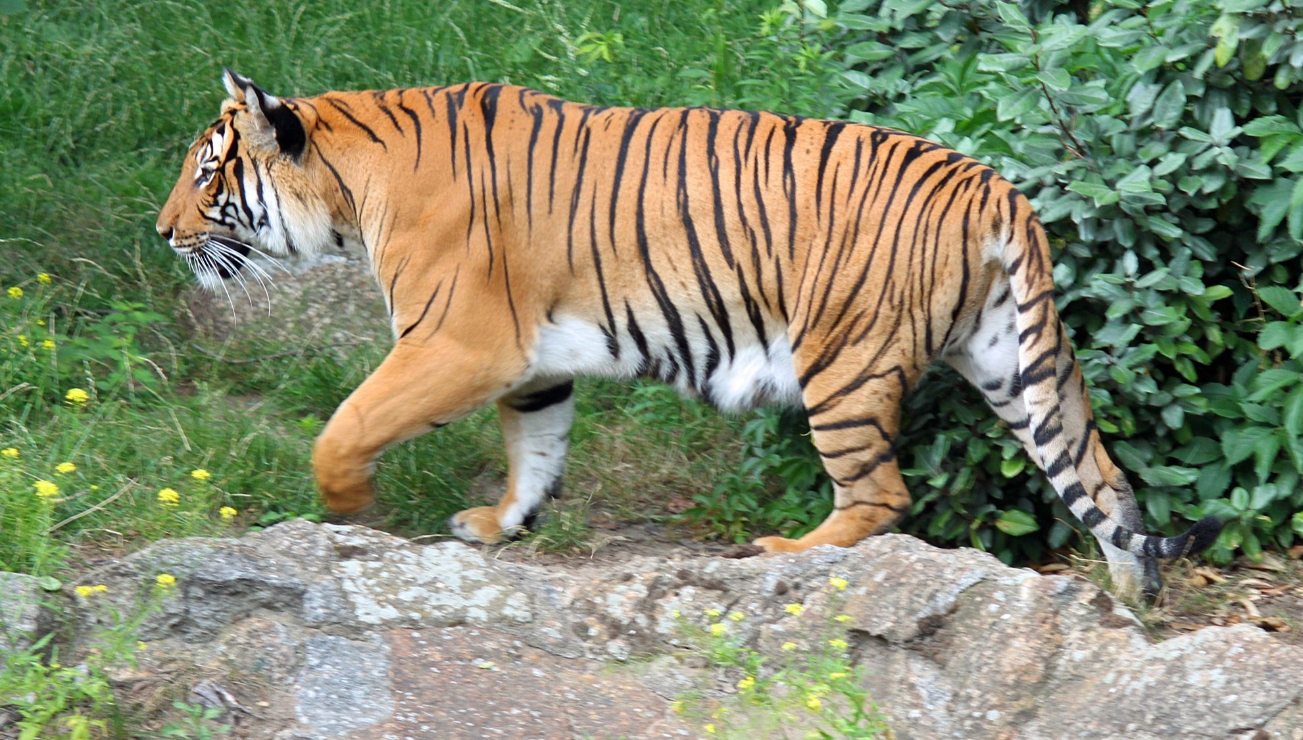
đầu
thân
đuôi
chân

Slide 5
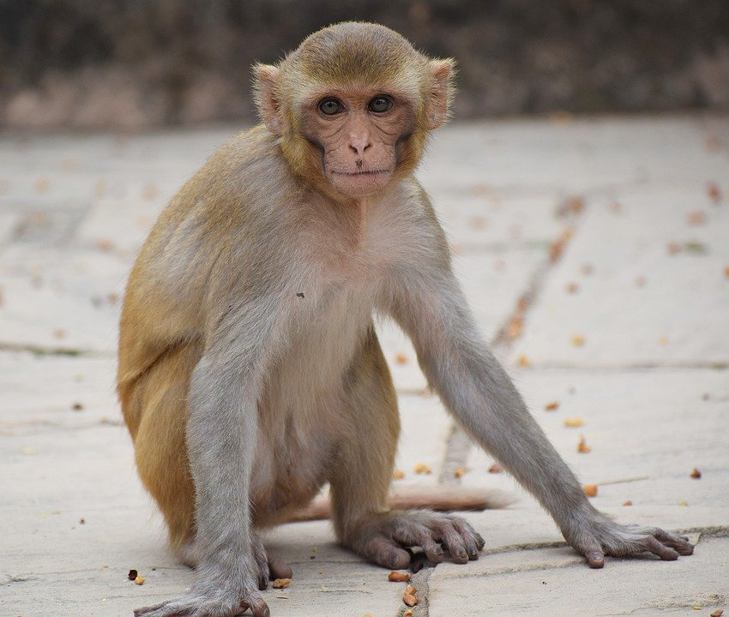
đầu
thân
đuôi
chân

Slide 6
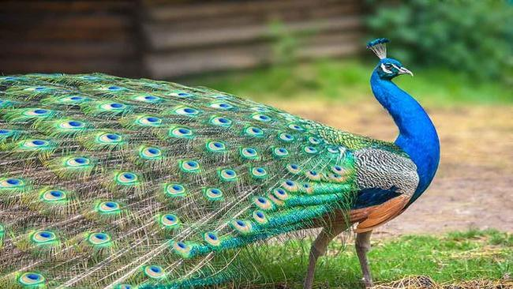
mào
thân
đầu
đuôi
chân

Slide 7
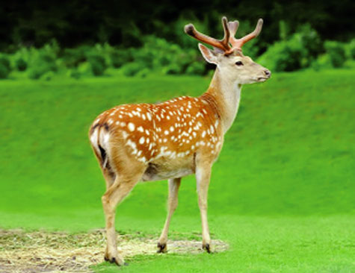
sừng
thân
đầu
chân

Slide 8


Slide 9
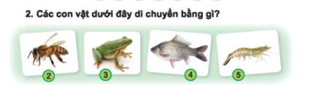
Trong tranh có những con vật gì?
con ong
con nhái
con cá
con tôm

Slide 11
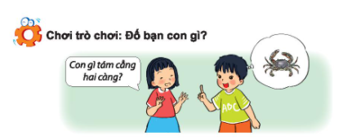

Slide 12


Slide 13
